Slide 1
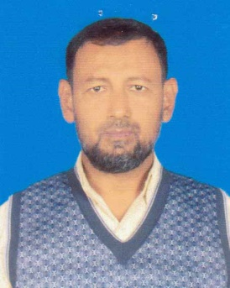
মোঃ শরিফুল ইসলাম
মোঃ শরিফুল ইসলাম
সহকারি অধ্যাপক
হাসাদাহ মডেল কামিল মাদরাসা
পোঃ হাসাদাহ, উপজেলাঃ জীবননগর, জেলাঃ চুয়াডাঙ্গা।
শ্রেণীঃ আলিম ১ম বর্ষ
বিষয়ঃ পৌরনীতি ও সুশাসন ১ম পত্র
১ম অধ্যায়, ১ম পরিচ্ছেদ

